Slide 1
Война в истории моей семьи Исследовательская работа
МУ «Отдел образования и по делам молодёжи»
Администрации МО «Оршанский муниципальный район»
МОУ «Оршанская средняя общеобразовательная школа»
Ученика
Ефремова Кирилла
Класс – 5в
Научный руководитель:
Орехова Л. В., учитель марийского
(государственного )языка
Оршанка
2020

Slide 2
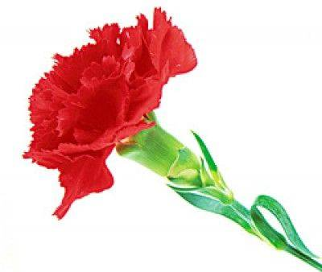
Цель: узнать, как война коснулась моей семьи.
Задачи:
Изучение документальные источники об истории моей семьи;
Определение роли моей семьи в истории войны;
Сохранение памяти о моих родственниках.
Гипотеза: Живут ли герои рядом?

Slide 3
Актуальность исследования: Наши деды и прадеды отстояли мир, мы должны сохранить его и помнить тех, кто отстоял мир на земле, подарил нам счастливое детство.
Продукт исследования: презентация, странички в классном альбоме «Я горжусь своим прадедом», штендеры.

Slide 4
Объект исследования: биография прадедушек, участников Великой Отечественной войны, папы, участника Афганской войны их награды.
Методы исследования: изучение и анализ семейных фото и документальных источников и Интернет-ресурсов, воспоминания бабушки и дедушки о Великой Отечественной войне, папы об Афганской войне.

Slide 6
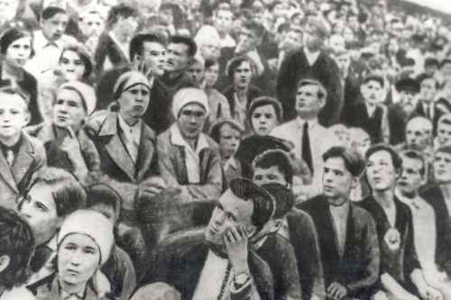
Так началась Великая Отечественная война…
22 июня 1941года, когда советские люди спали мирным сном, фашистская Германия напала на Советский Союз. В Йошкар – Оле в этот день шёл праздник. По радио сообщили, что началась война. Весь советский народ, в том числе и уроженцы Марийской АССР, встал на защиту своей страны.
На празднике

Slide 7
След великой Отечественной войны в моей семье
Иван Иванович родился 31 января 1924 года. До войны Ваня закончил 7 классов Оршанской школы и поступил в РКШ, а потом работал счетоводом в колхозе «Первое мая».
На Великую Отечественную войну был призван 20 августа 1942 году. Учебку проходил в Сурке МАССР, писарем.
На фронт отправлен зимой 1943 года. Погиб 18 июля 1943 года.
Кудрявцев Иван Иванович
(1924 – 1943)

Slide 8
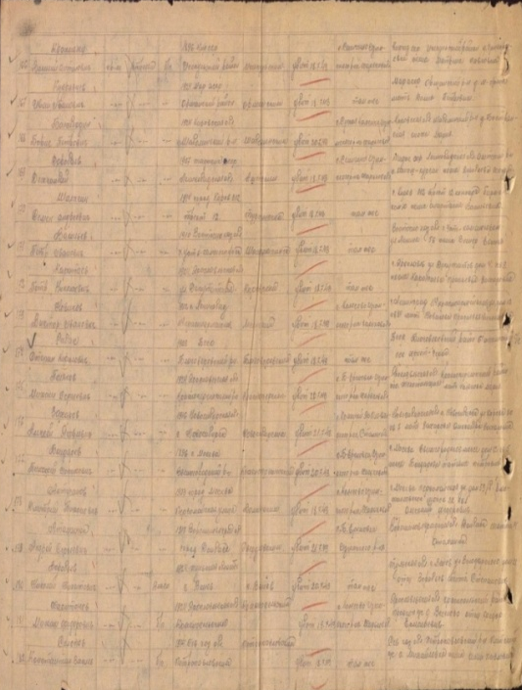
Память
Дата гибели подтвердилась архивными данными.
Имя Ивана Ивановича Кудрявцева внесено в Книгу памяти Оршанского района.
Архивные данные ОБД «МЕМОРИАЛ»
Справка ВК РМЭ ПО Оршанскому району
Книга памяти Оршанского района

Slide 9
Прадедушка герой
Сергей Яковлевич родился в д. Малая Орша в 1914 году. До войны работал сапожником в Оршанской артели. На фронт призван 12 сентября 1941 года. Дома остались мать, жена и четверо детей.
Ефремов Сергей Яковлевич
(1914- 1978)

Slide 10
Участие в боевых действиях
с апреля 1942 года по июль 1942 года на Ленинградском фронте;
с июня 1942 по ноябрь 1942 года на Калининском фронте;
с ноября 1942 года по январь 1945 года на Центральном фронте;
С января 1945 по август 1945 года ОСМБ.
Справка ВК РМЭ ПО Оршанскому району

Slide 11
Калининский фронт
На «жарком» Калининском фронте Сергей Яковлевич был ранен: раздробило скулу. После госпиталя продолжил воевать на волжском берегу. На одном из сражений прадедушка с другом выдержали натиск врага, дождались подкрепление, которое прибыло в полдень.
«Орден солдатской славы», газета «Вперёд», 1968

Slide 12
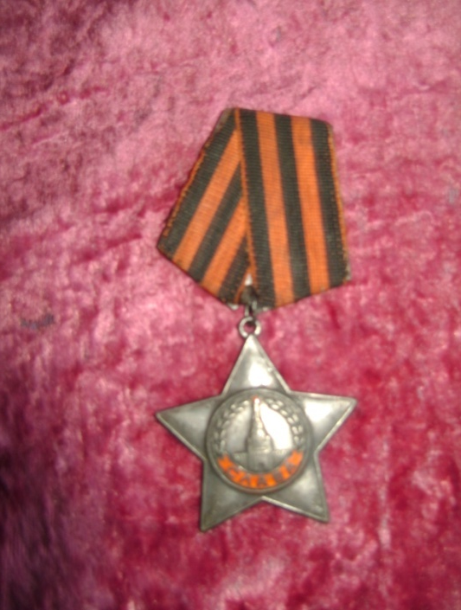
Награда за героические сутки на берегу Волги
Орден Славы III

Slide 13
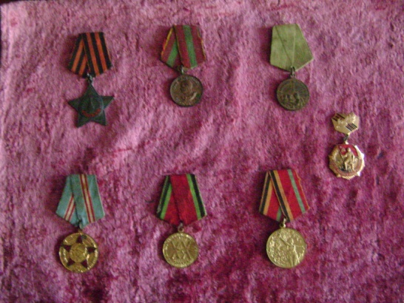
Награды прадеда

Slide 14
После войны
Сергей Яковлевич вернулся с фронта в 1944 году. Работал в колхозе плотником.
После войны родилось 3 детей: Валерий, Валентина, Сергей.
Прадедушка скончался в 1978 году.
Послевоенные дети

Slide 15
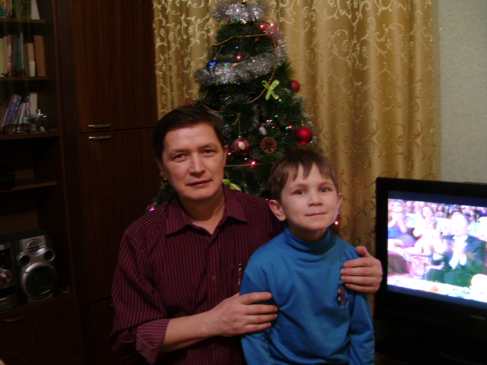
Дядя– участник афганской войны
Орехов Виктор Леонтьевич, родился 11 октября 1967 года в деревне Малый Кугунур.
После окончания Йошкар – Олинского медучилища был призван в ряды Советской Армии.
В сентябре 1988 года был командирован в Афганистан на три месяца. Выполнял обязанности санитарного инструктора.
Мы с папой, 2012 год
Книга, изданная музеем Славы, 2012 год

Slide 16
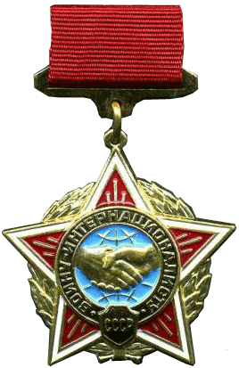
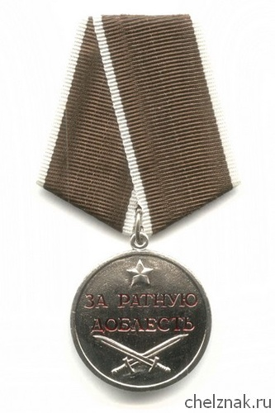
Награды

Slide 17
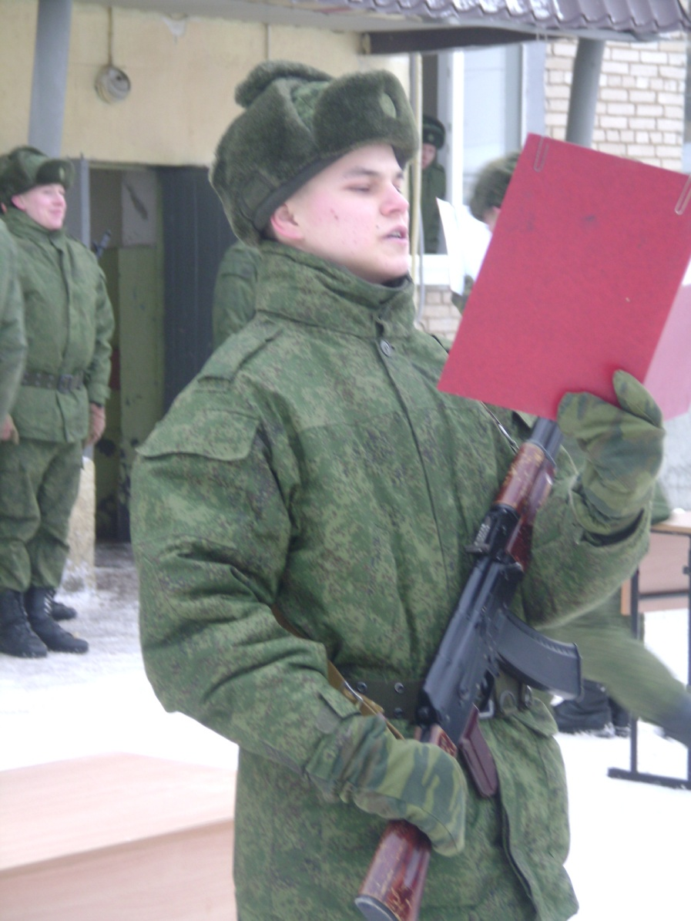
Мой брат - Роман
11 декабря 2014 года призван в ряды Вооружённых сил Российской Армии .
Проходит службу ВШП -190 Северо-Восточного военного округа.

Slide 18
Выводы В моей семье есть участники Великой Отечественной войны и Афганской войны. Я буду всегда помнить и гордиться своим бесстрашными родственниками, учиться у них любви к Родине, смелости, упорству, трудолюбию. В память об участниках Великой Отечественной войны я изготовил штендеры, пополнил странички классного альбома «Я горжусь своим прадедом». Гипотеза: «Живут ли герои рядом?», - доказана. Герои рядом. Они живут совсем близко: в нашей семье, в наших сердцах.

Slide 19
Список использованных источников: Газета «Вперёд», 1968 г. Книга памяти Оршанского района Орденская книжка Удостоверения к юбилейным медалям Фотографии из семейного архива Ефремова Сергея Сергеевича http://www.obd-memorial.ru/

Slide 20
Спасибо за внимание!

